Slide 1
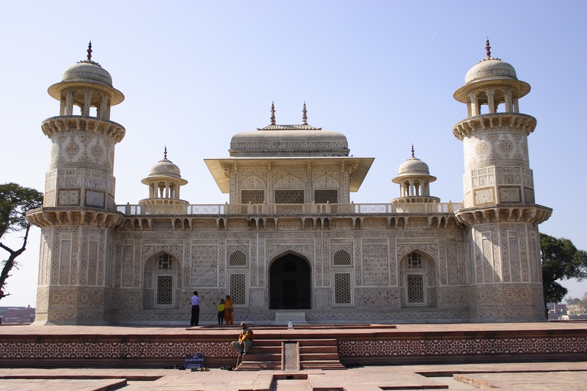
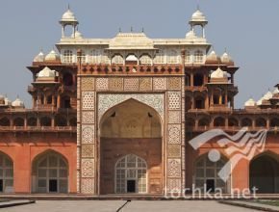
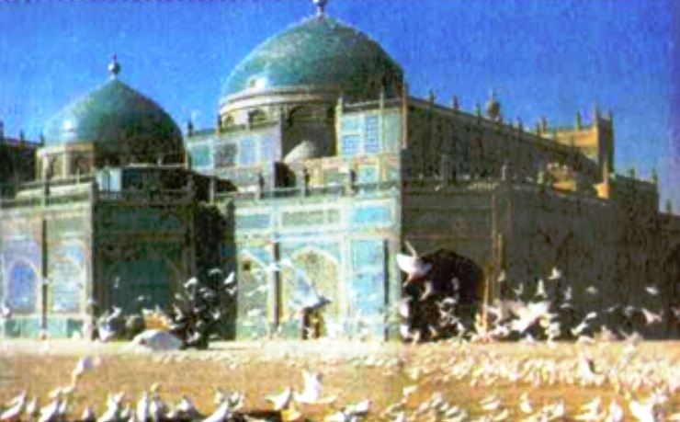
Архітектура Індії
D_D.

Slide 2
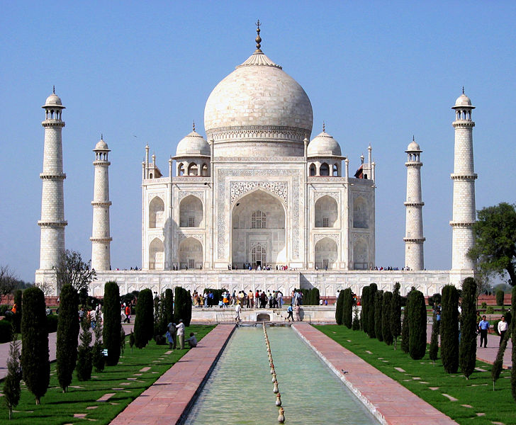
Вступ
В Індії розвиток монументальної архітектури йшло в ногу з історією та політикою. Виникаючі архітектурні стилі відрізнялися характерним «індійським» духом і формувалися під впливом клімату і місцевих будівельних традицій. На жаль, небагато будівель, споруджених до X в., Збереглося до наших днів, проте в цьому регіоні можна бачити середньовічні споруди, самим блискучим з яких є Тадж-Махал.
▲Тадж-Махал▲

Slide 3
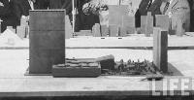
Будівництво традиційних (на той час могольськіх на півночі і храмових комплексів на півдні) будівель і ансамблів припинилося в Індії в середині XVIII в., коли в країні встановлюється британський колоніальний режим.
У найбільших містах Індостану, що були адміністративними центрами британської влади, - в Калькутті, Бомбеї, Діли, Мадрасе - впродовж майже двох сторіч проводиться будівництво на рівні вікторіанської і в цілому європейської культури. Це був період повного забуття місцевих традицій і внесення до архітектури чужорідних форм, механічно перенесених з Англії.

Slide 4
Визначні пам’ятки

Slide 5
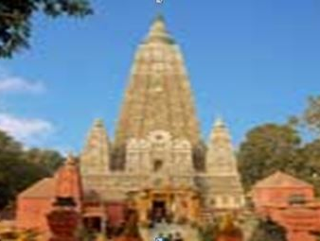
Махабодхі
Бодхгайя, мабуть, найвідоміша село в світі. Сюди щорічно стікається мільйони паломників, туристів, скромних ченців і навіть королівських осіб. Саме тут 2500 років тому під деревом бодхі Будда досяг просвітління. На цьому місці був побудований будинок Великого Пробудження Махабодхі

Slide 6
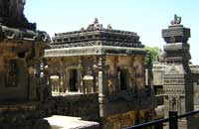
Храм Кайлаш
Саме фантастично спорудження в Еллоре - це індуїстський храм Кайлаш. Він був вирізаний з цілісного шматка породи в скелі так, щоб бути схожим на обитель Шиви - священну гору Кайлаш в Тибеті. Більшість скульптур зображують цього індуїстського бога.

Slide 7
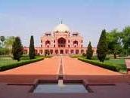
Гробниця Хумаюна
Перша Могольськая гробниця-сад внесла новизну в архітектуру Індії, яка продовжилася потім в Тадж-Махал. Її збудувала Хаміда Бану Бегум в пам'ять про загиблого чоловіка - Могольської імператорі Хумаюн

Slide 8
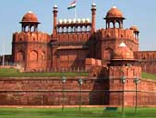
Червоний форт в Делі
“ Якщо на світі є рай, то він тут ” – сказав про нього персидський поет.

Slide 9
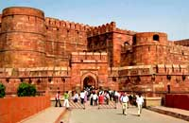
Червоний форт в Агре
Другий за значимістю історичний пам'ятник Агри, Червоний Форт об'єднав у собі міць військової фортеці і розкіш королівських палаців імператорів Великих Моголів. Як кращий зразок скляної мозаїки і живопису по мармуру, форт в Агре внесений до списку ЮНЕСКО

Slide 10
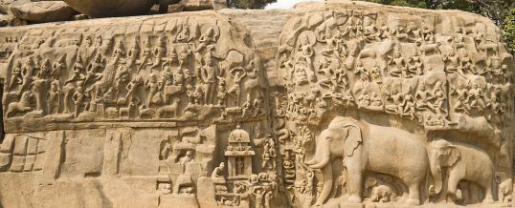
Покаяння Арджуни
Покаяння Арджуни, одного з найвідоміших індійських скульптур. Розташований в Махабаліпурам, Тамілнад, Покаяння Арджуни відомий як один з найбільших кам'яним різьбленням у світі. Ця скульптура містить більше ста фігур землі істот, а також богів.

Slide 11
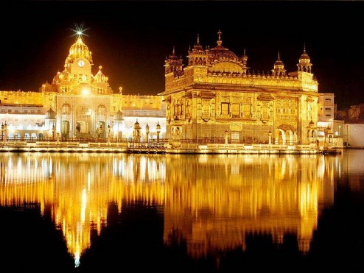
Хармандір Сахіб

Slide 12
КІНЕЦЬ
D_D.

